Slide 1
Протокол SIP: архитектура, применение и технологические перспективы
Демин Глеб Игоревич, группа K34202

Slide 2
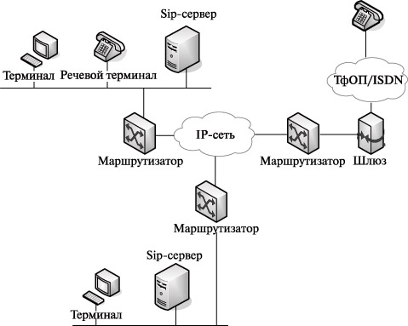
Введение
SIP (Session Initiation Protocol) — протокол прикладного уровня для установки, модификации и завершения мультимедийных сеансов.
Области применения: VoIP, видеоконференции, интеграция с IoT, облачные коммуникации.
Актуальность: Стандарт де-факто в IP-телефонии (поддержка Cisco, Microsoft, Avaya).

Slide 3
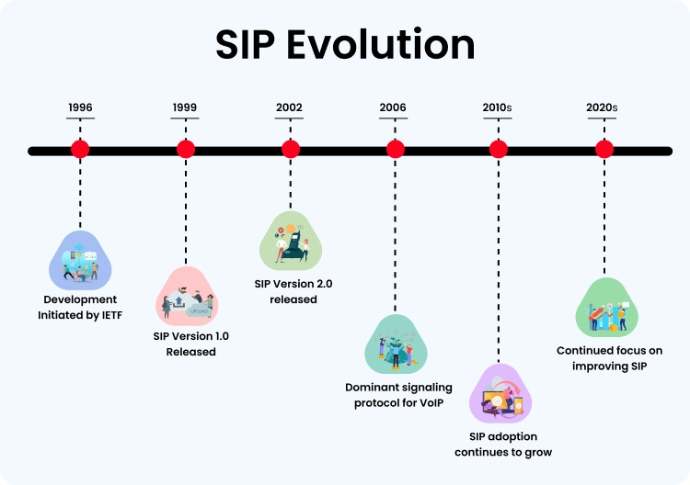
История разработки
1996 г.: Инициатива IETF по созданию альтернативы H.323.
1999 г.: Первая версия (RFC 2543).
2002 г.: Стандартизация RFC 3261 — базовая спецификация.
2020-е: Интеграция с 5G, WebRTC, AI.

Slide 4
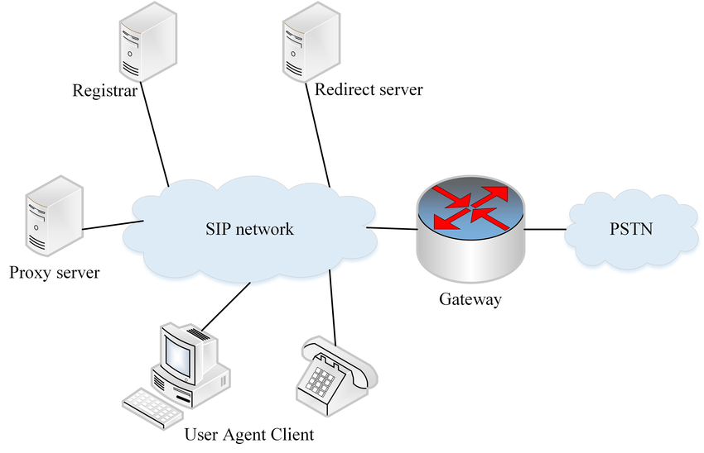
Архитектура SIP
User Agent (UA):
UAC (клиент): Инициирует запросы (INVITE, REGISTER).
UAS (сервер): Обрабатывает запросы (200 OK, 404 Not Found).
Серверные компоненты:
Proxy Server: Маршрутизация, аутентификация.
Registrar: Регистрация пользователей (связь SIP-URI с IP).
Redirect Server: Перенаправление вызовов (коды 3xx).

Slide 5
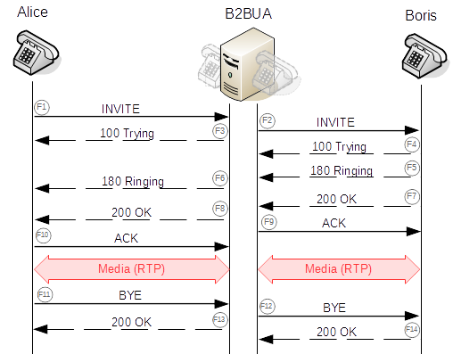
Формат сообщений и коды ответов
Методы SIP: INVITE, ACK, BYE, CANCEL, OPTIONS, REGISTER.
Коды ответов:
1xx (Информационные): 100 Trying, 180 Ringing.
2xx (Успех): 200 OK.
4xx (Ошибка клиента): 401 Unauthorized, 408 Request Timeout.
5xx (Ошибка сервера): 503 Service Unavailable.

Slide 6
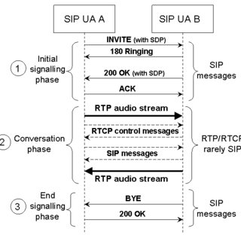
Интеграция с медиапротоколами
RTP (Real-Time Transport Protocol): Передача аудио/видео.
SDP (Session Description Protocol): Согласование параметров сеанса (кодеки, порты).

Slide 7
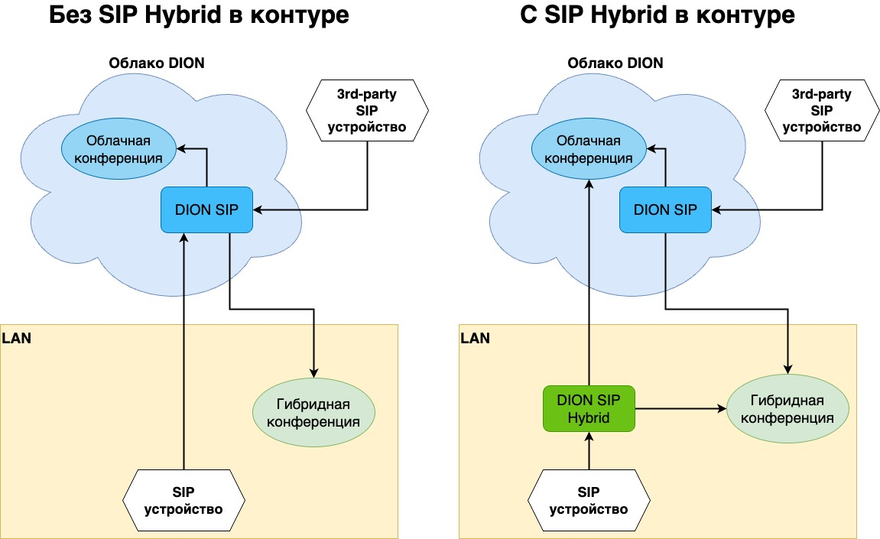
Применение в корпоративных решениях
VoIP-платформы: Asterisk, Cisco Unified Communications Manager.
SIP-транкинг: Замена TDM-линий на IP-каналы (снижение CAPEX/OPEX).
Интеграция с CRM: Автоматизация колл-центров (IVR, запись звонков).

Slide 8
Безопасность и угрозы
Основные угрозы:
SPIT (Spam over Internet Telephony).
Спуфинг SIP-заголовков (подмена From/To).
DDoS-атаки на SIP-серверы.
Механизмы защиты:
TLS для шифрования сигнального трафика (SIP over TLS).
SRTP для защиты медиапотоков.
Session Border Controller (SBC): Фильтрация трафика, предотвращение атак.

Slide 9
Перспективы развития
5G и Ultra-Reliable Low Latency Communication (URLLC):
Применение в промышленном IoT и телемедицине.
Интеграция с AI/ML:
Predictive analytics для QoS (адаптация кодеков, балансировка нагрузки).
Обнаружение аномалий в реальном времени.
Децентрализованные решения:
Интеграция с блокчейн для аутентификации (экспериментальные реализации).

Slide 10
Заключение
Ключевые преимущества SIP:
Открытость и расширяемость (поддержка новых методов и заголовков).
Совместимость с legacy-системами (PSTN, ISDN).
Будущие вызовы:
Обеспечение безопасности в условиях квантовых вычислений.
Оптимизация для edge-сетей.
Вывод: SIP останется основой конвергентных коммуникаций в эпоху 5G и AI.

Slide 11
Спасибо за внимание!

